Slide 1


PHÒNG GIÁO DỤC & ĐÀO TẠO QUẬN LONG BIÊN
TRƯỜNG MẦM NON HOA SỮA
LĨNH VỰC PHÁT TRIỂN NHẬN THỨC
HOẠT ĐỘNG LÀM QUEN VỚI TOÁN
Đề tài: Tìm hiểu ngày và đêm
Lứa tuổi: 3-4 tuổi
Giáo viên thực hiện: Bùi Thị Hoa

Slide 2

Ổn định tổ chức

Slide 3

Hoạt động: Nhận biết ngày và đêm

Slide 4

Bầu trời ban ngày

Slide 5

Bầu trời vào ban đêm

Slide 6


Slide 7

Một số hoạt động diễn ra vào ban ngày

Slide 8
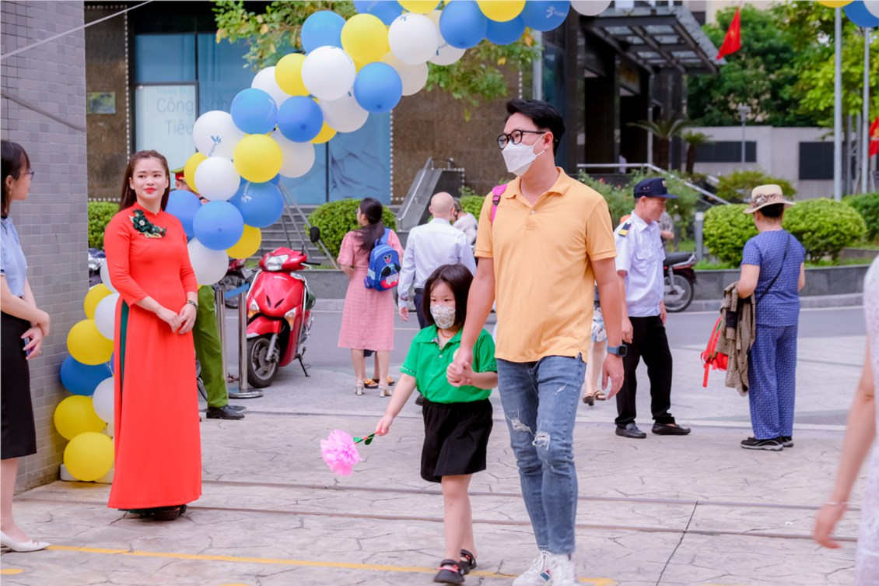
Bé đến trường vào ban ngày

Slide 9
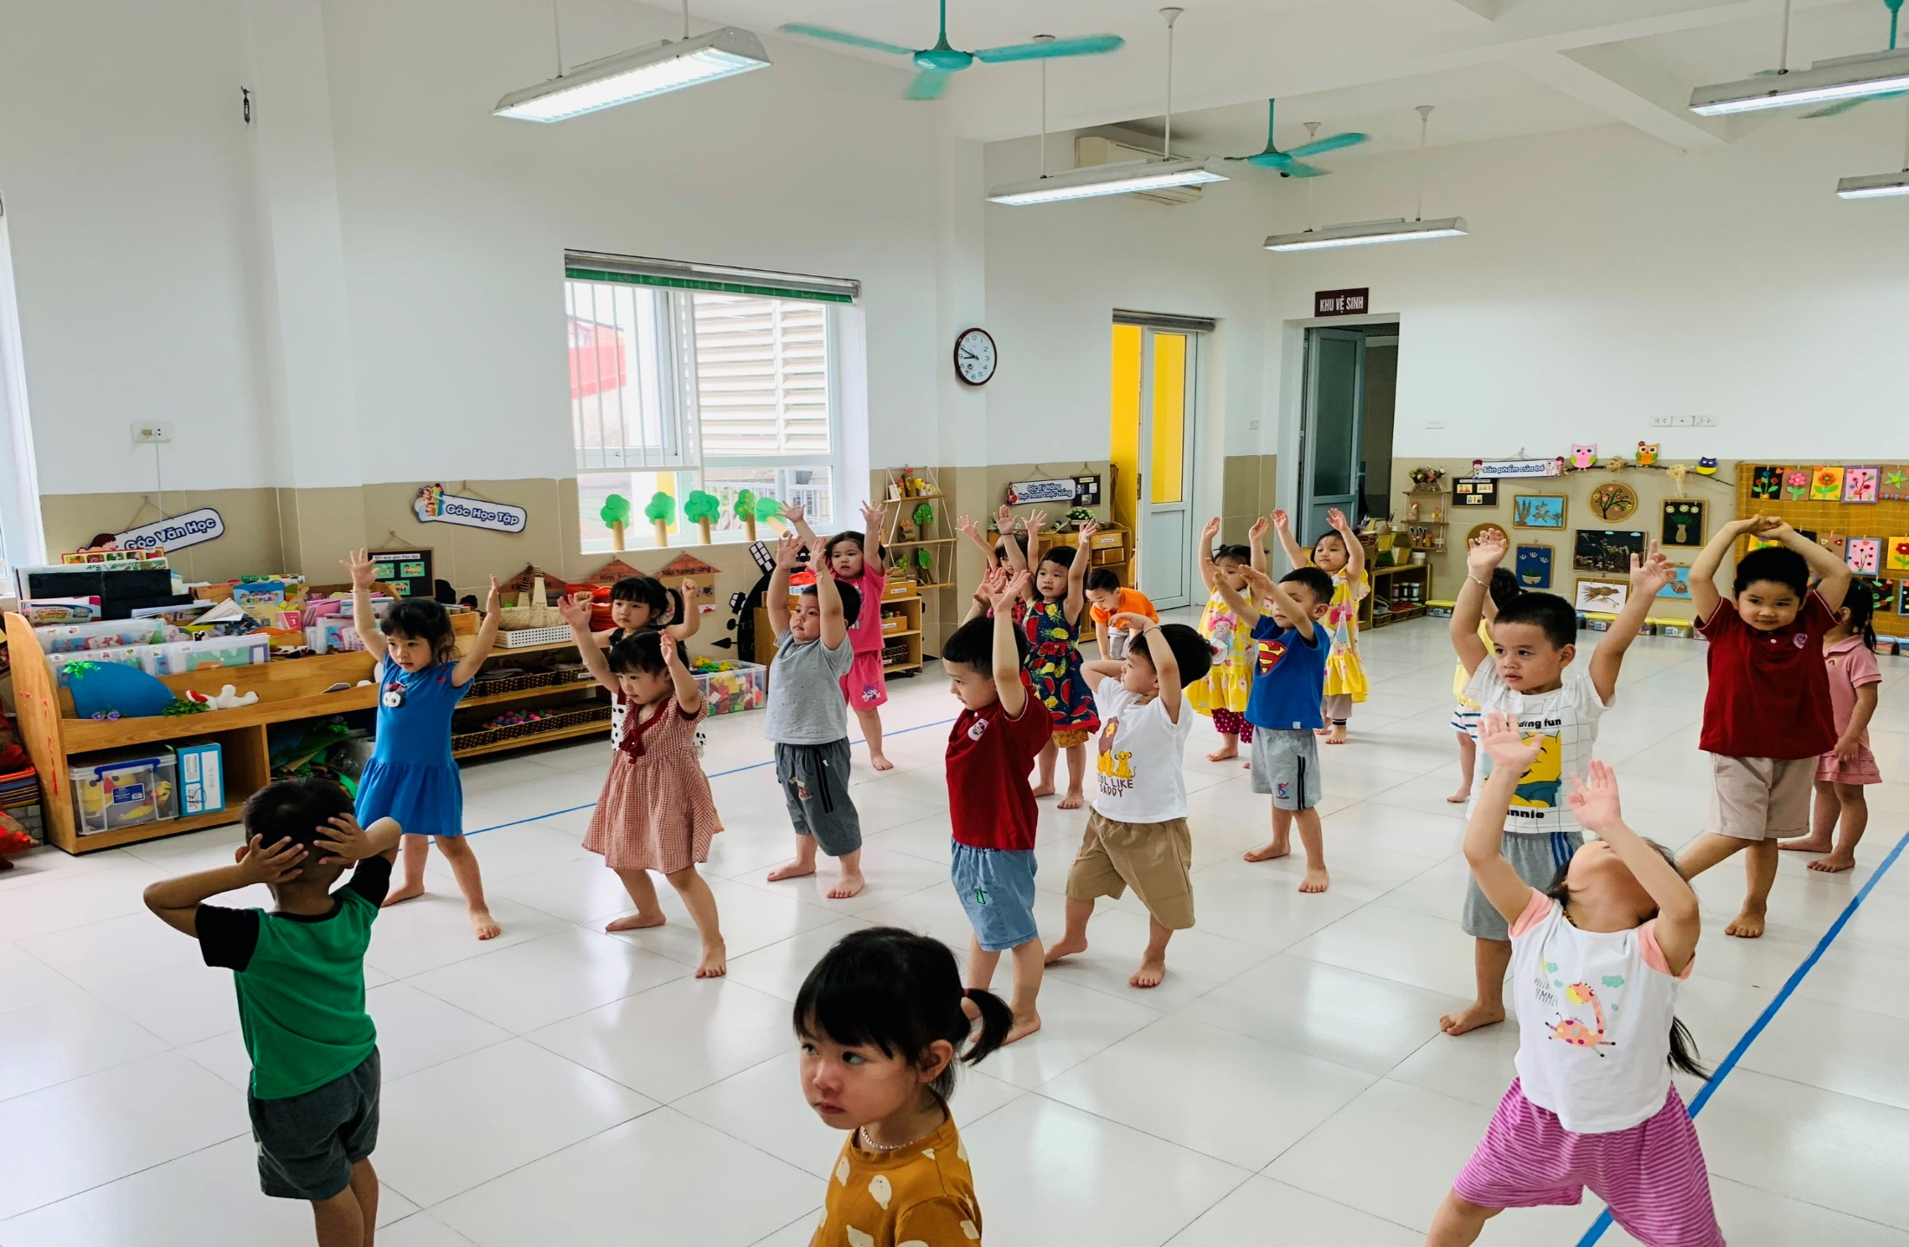
Tập thể dục buổi sáng tại lớp

Slide 10
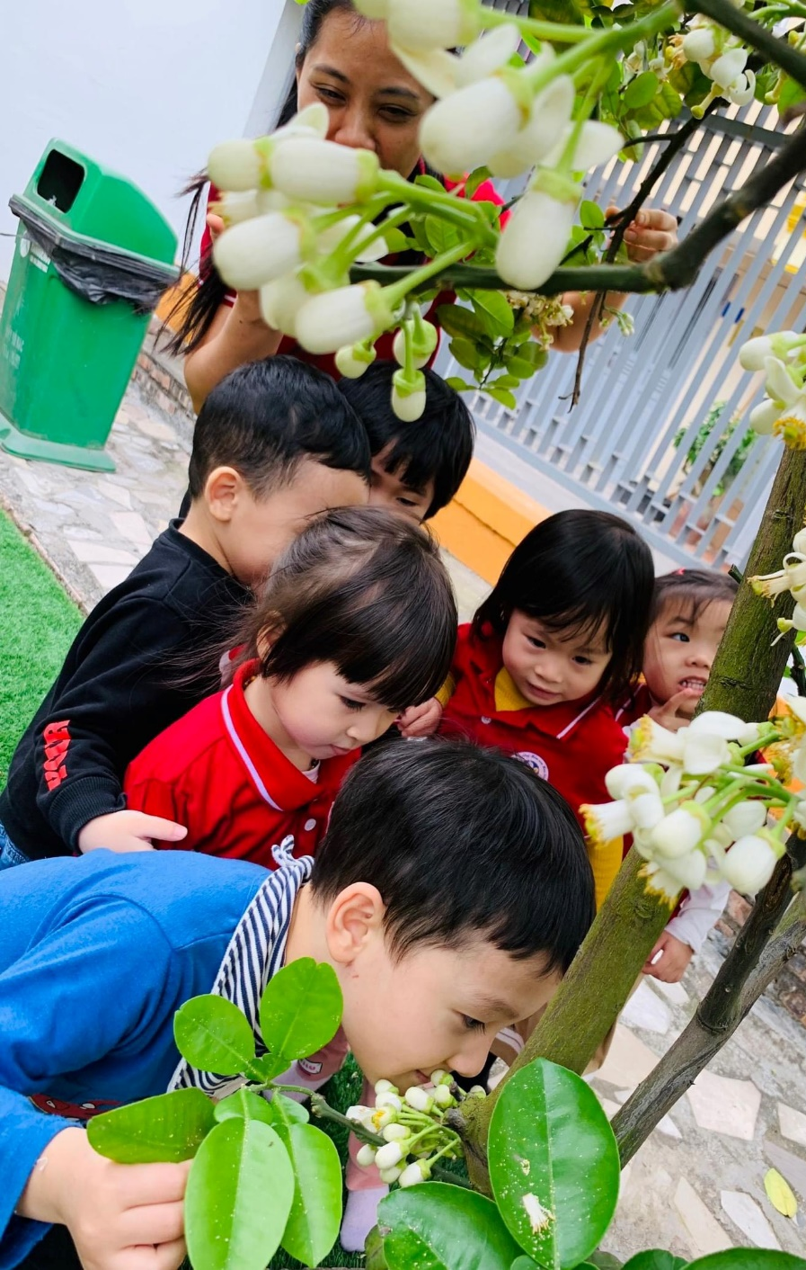
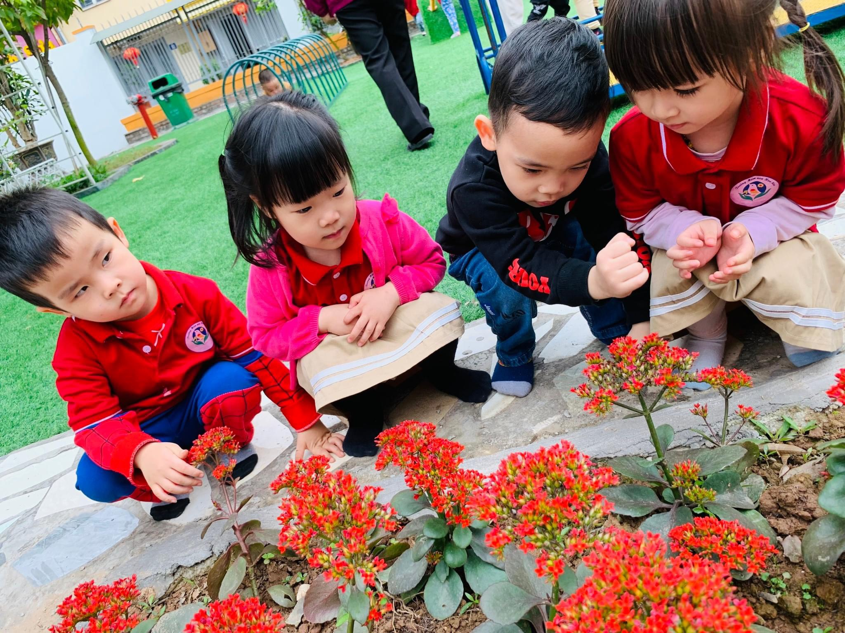
Hoạt động vui chơi buổi sáng ở trường mầm non của bé

Slide 11

Bố mẹ đến công sở làm việc

Slide 12
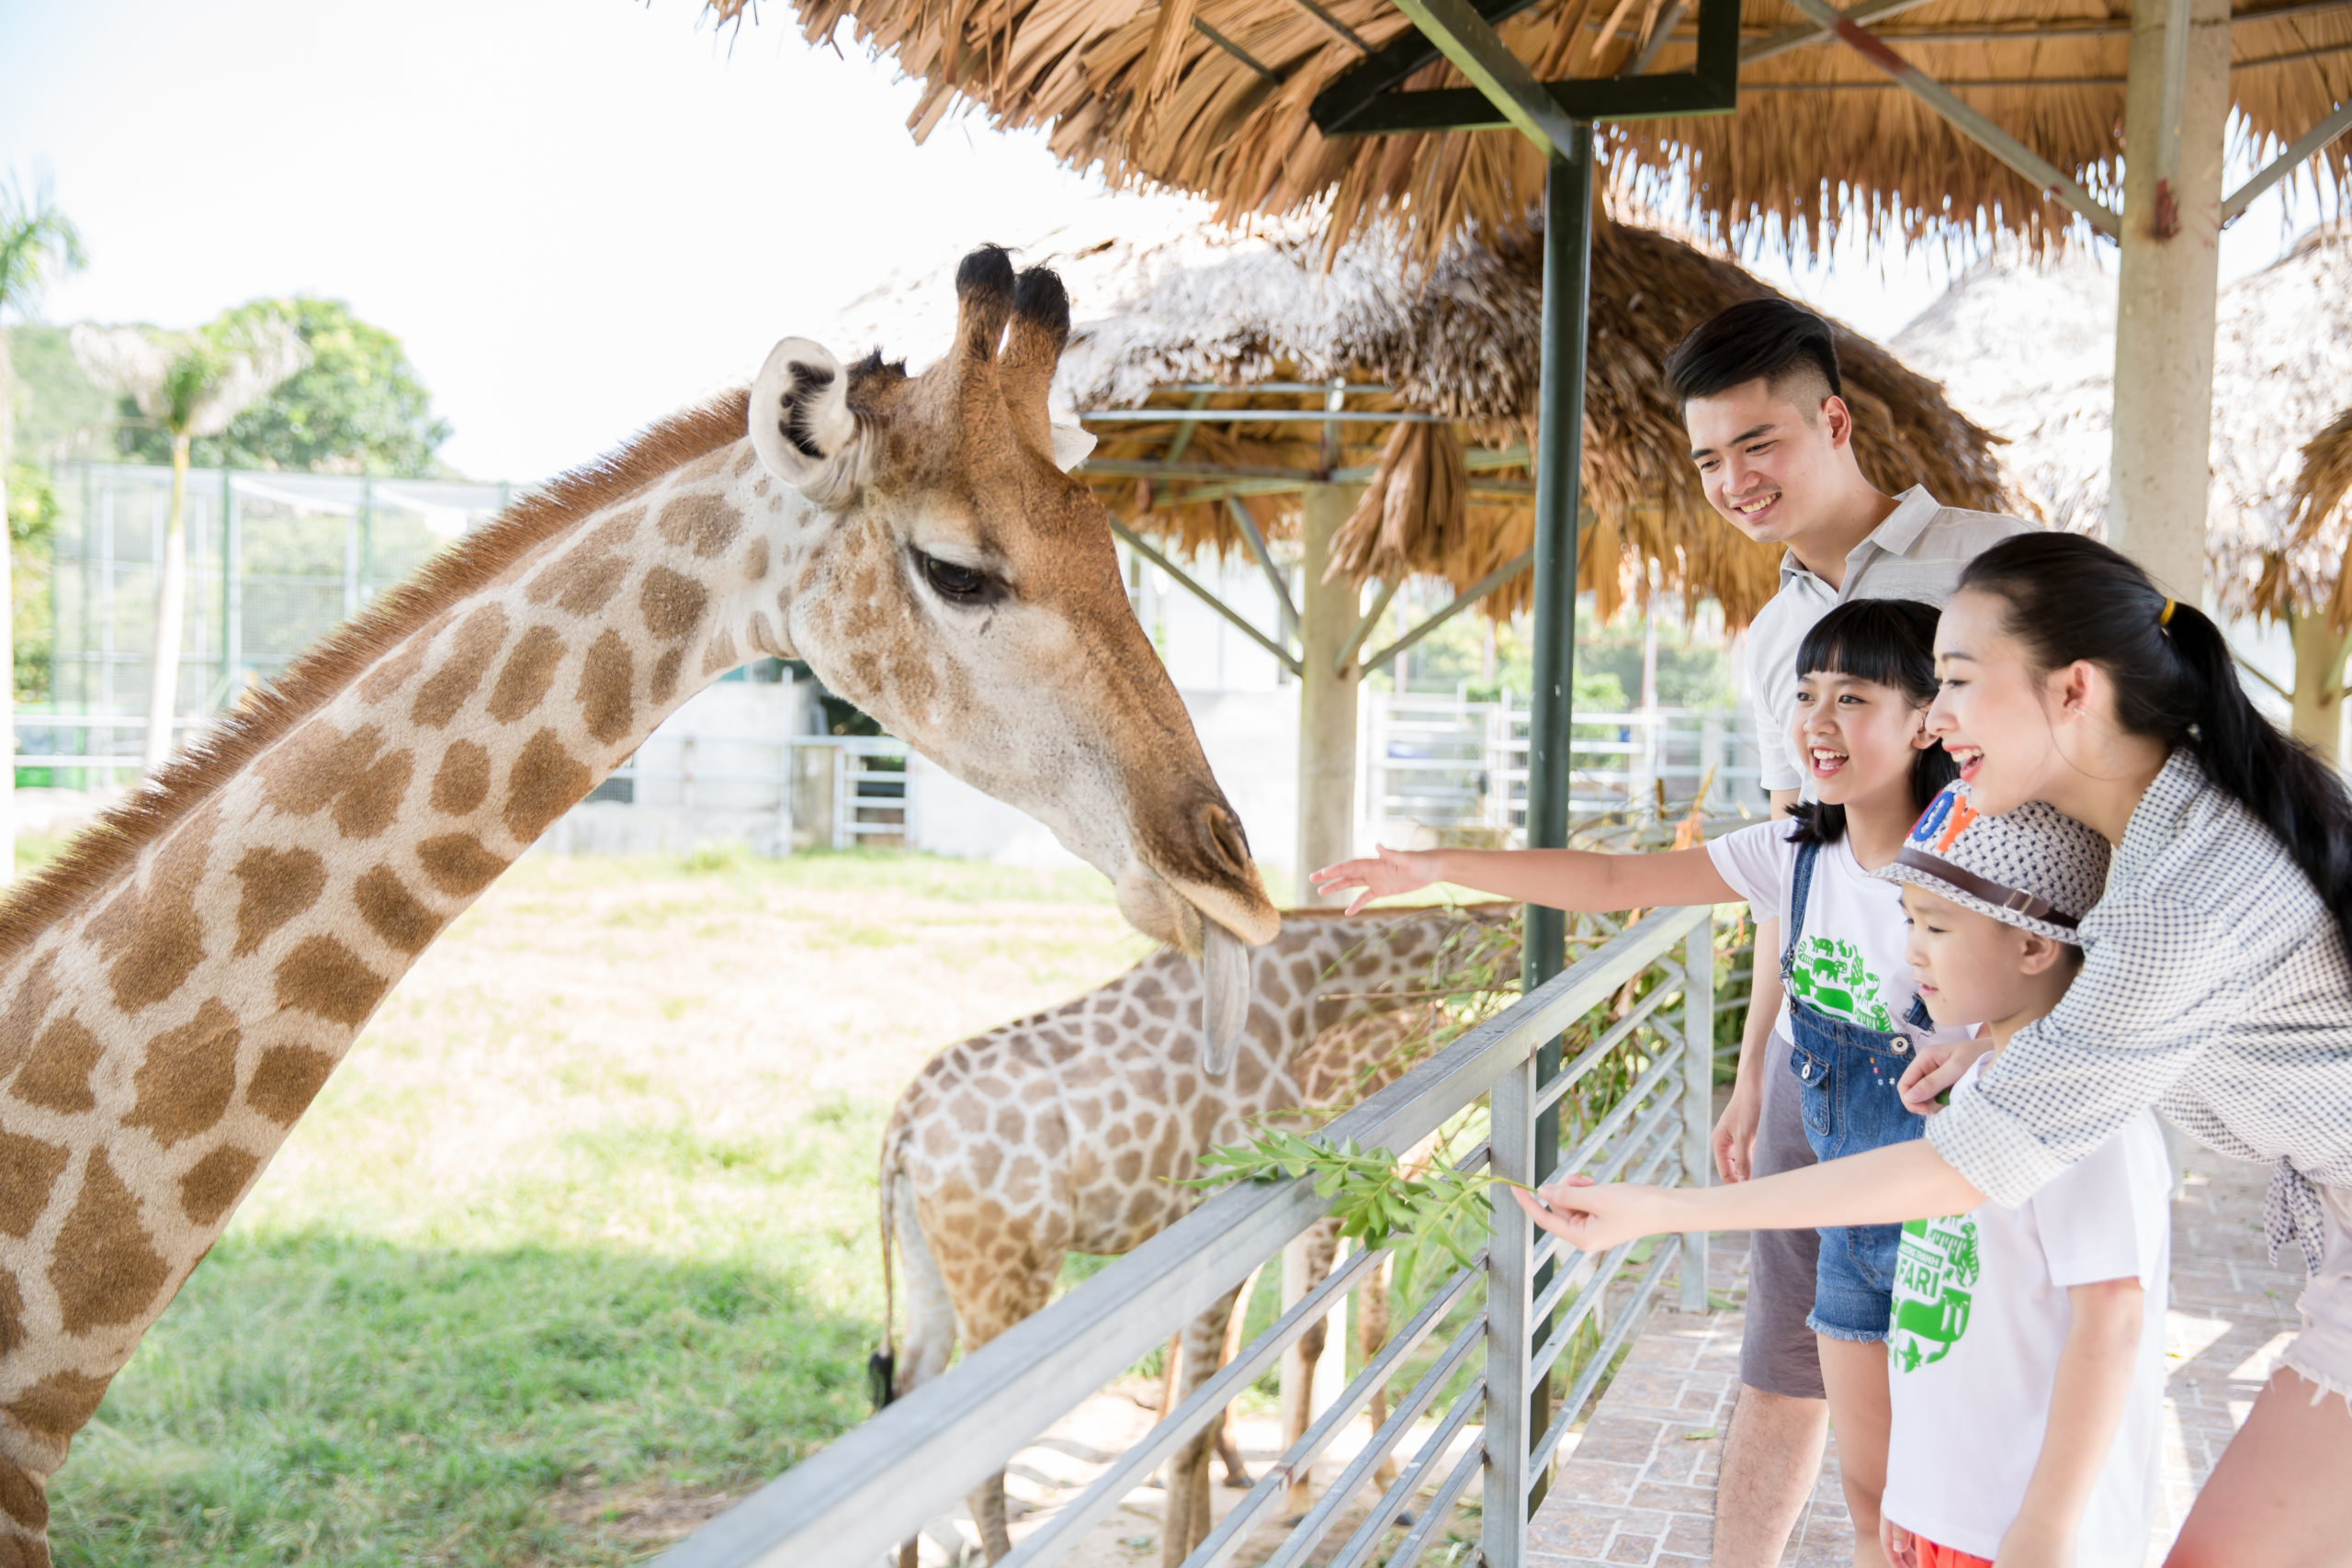
Đi chơi cùng gia đình vào cuối tuần

Slide 13
Một số hoạt động diễn ra vào ban đêm

Slide 14
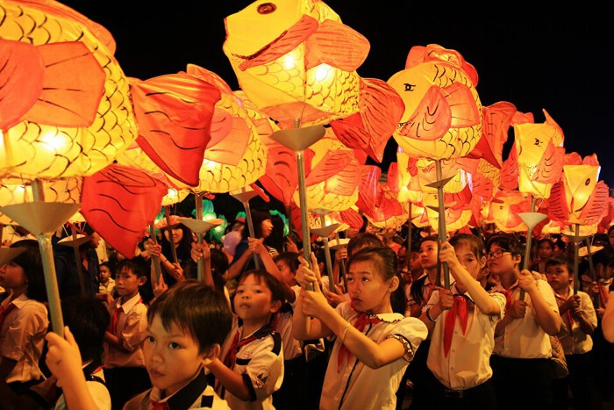
Rước đèn vào đêm rằm Trung thu

Slide 15
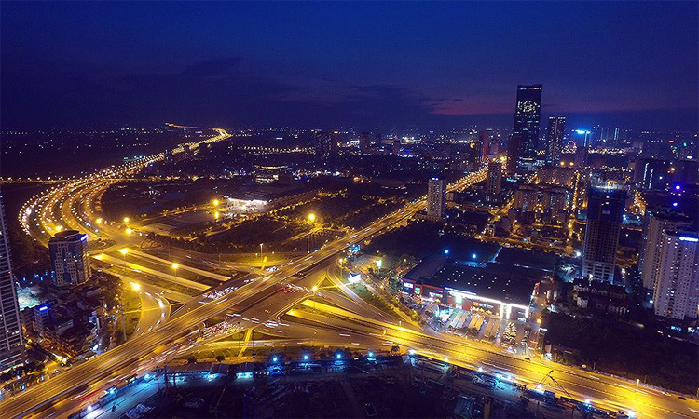
Đường phố ban đêm

Slide 16
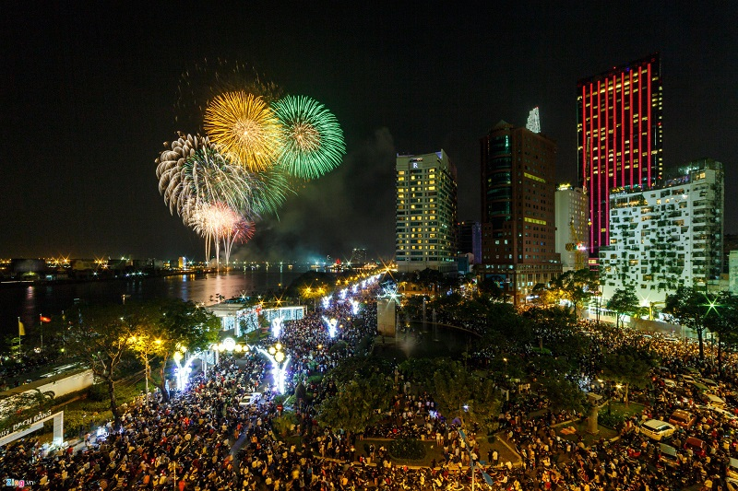
Xem bắn pháo hoa vào đêm giao thừa

Slide 17

Nghỉ ngơi sau một ngày dài hoạt động

Slide 18

So sánh ban ngày và ban đêm

Slide 19

Trò chơi:
Ai nhanh nhất

Slide 20
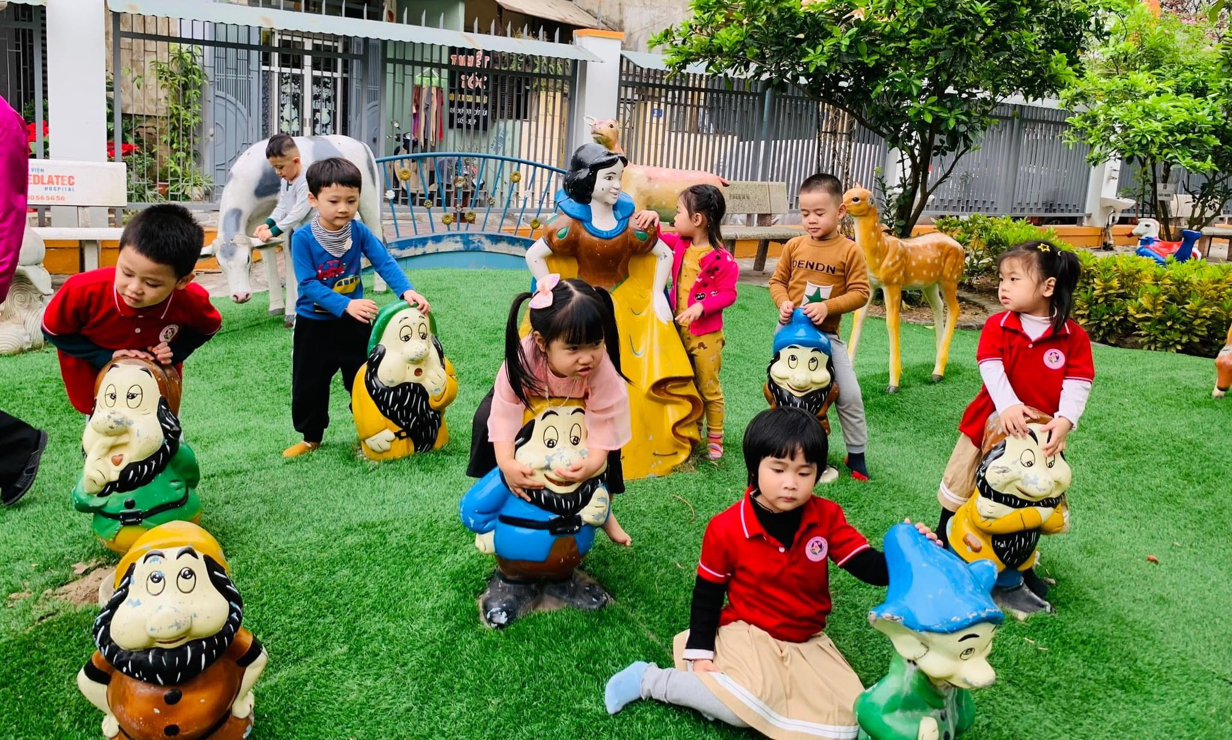
Đây là hoạt động diễn ra vào ban ngày, đúng hay sai?

Slide 21

Đây là hoạt động diễn ra vào ban ngày, đúng hay sai?

Slide 22
Đây là hoạt động diễn ra vào ban đêm, đúng hay sai?

Slide 23
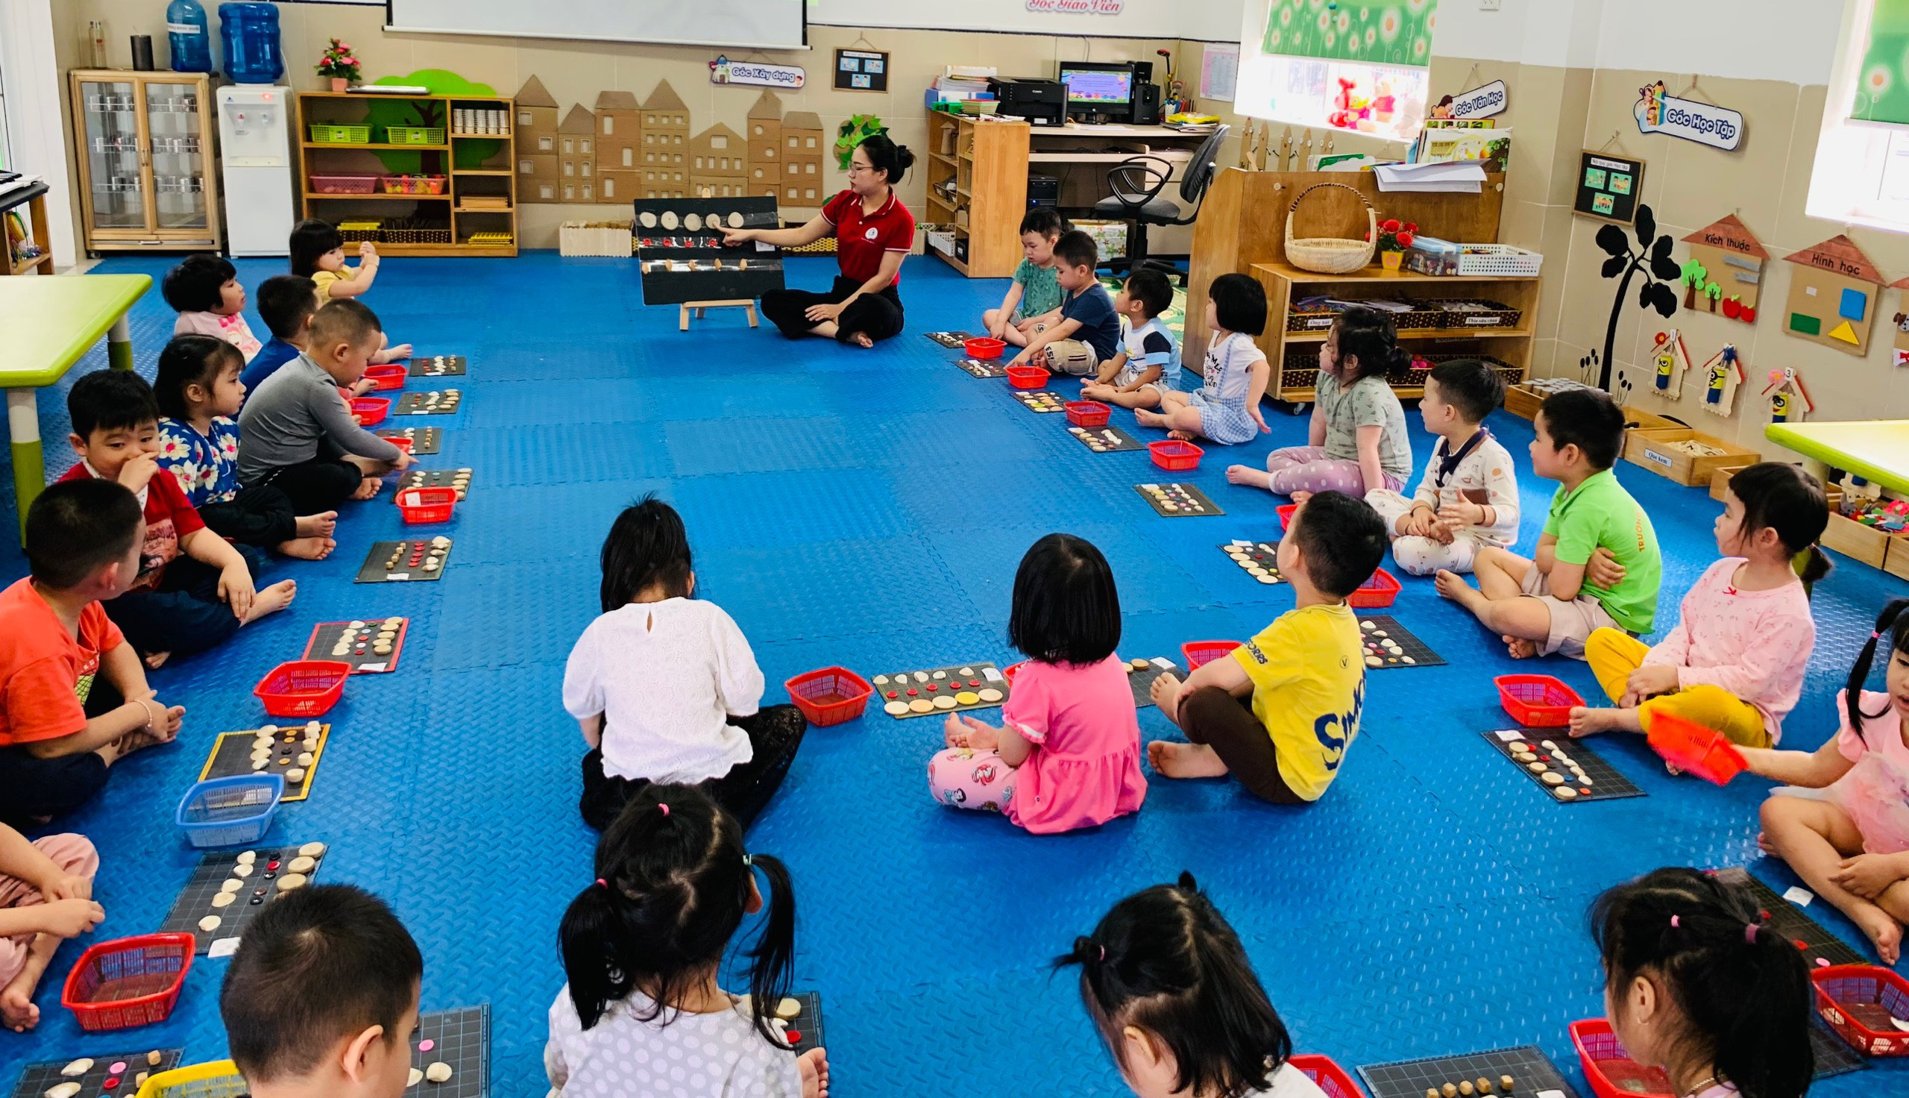
Đây là hoạt động diễn ra vào ban đêm, đúng hay sai?

Slide 24

Trò chơi:
Khám phá ngày và đêm

Slide 25
Xin trân trọng cảm ơn!

